Slide 1

PIMS 개인정보 관리체계
작성자 : Eric Yoon

Slide 2
목 차
1. PIMS 란 무엇인지 알아보기
2. 개인 정보 등급 분류시 고려해야할 요소
3. PDCA 는 무엇 ??
4. PIMS 의 인증체계
5. PIMS 인증 절차 1~4 단계
6. 인증심사 대상
7.관리적,물리적,기술적 보호조치 보충설명
8. 인증항목 86개 관리과정16,생명주기20,보호조치50 세부항목표 (중요하지 않으니 안봐도됨)

Slide 3
현재 2018 년 11월 경에 ISMS인증과 PIMS인증이 합쳐져서
새로운 ISMS- P 인증이 통합되서 발표 된다고는 하지만,
현재는 통합전이기에 이제도를 따르고 있습니다.
차후에 통합이 되어도 기본적인틀은 크게 바뀌지 않을 것이기에 학습에 문제는 없을것입니다.
보안기사나 cppg 등 많은 문제에도 출제가 되고있어,
정확히 짚어 학습 하고자 준비를 하였습니다.
부족하지만, 열심히 학습 하셔서 좋은 결과가 있길 바라며, 잘못된 부분에대해 피드백 주시면 즉시 수정 하도록 하겠습니다
한국인터넷 진흥원 KISA 의 자료를 참고하여 작성 하였습니다.

Slide 4
PIMS 란 무엇인가요 ?
인증제도
기관 및 기업이 개인정보보호 관리체계를 갖추고 체계적 · 지속적으로 보호 업무를 수행하는지에 대해 객관적으로 심사하여 기준 만족 시 인증 부여
기대효과
개인정보보호 관리체계 구축을 통해 기업이 보유하고 있는 개인정보를 안전하게 관리하고 인증 기업의 대외 신뢰도 향상에 기여
PIMS 법적근거
정보통신망 이용촉진 및 정보보호 등에 관한 법률 제47조의 3
정보통신망 이용촉진 및 정보보호 등에 관한 법률 시행령 제54조의 2
개인정보 보호법 제32조의 2
개인정보 보호법 시행령 제 34조의 2~제 34조의 8
개인정보보호 관리체계 인증 등에 관한 고시

Slide 5
PIMS 란 무엇인가요 ?
인증대상
개인정보보호 활동을 체계적이고 지속적으로 수행하기 위하여 필요한 관리적·기술적·물리적 보호조치를 포함한 종합적 관리체계를 수립·운영하고 있는 개인정보 수집·취급 사업자
인증심사 기준
인증기준은 국내·외의 표준과 ‘개인정보 보호법’, ‘정보통신망 이용촉진 및 정보보호 등에 관한 법률’, 국내환경을 고려하여 개발
개인정보 유관 컴플라이언스 대응을 위한 최소 구현 사항, 법적 준거성, 체계적 운영 측면을 보완 개인정보보호 관련 조직 및 담당자가 해야 할 실제 활용 부분을 강조

Slide 6
개인정보 등급 분류시 고려할 요소
1 . 개인정보 영향도 등급
자산가치 | 5점 | 1등급 | 비밀 | 주민번호,신용카드정보,금융정보,ID,비밀번호,지문,홍채정보,등등
자산가치 | 3점 | 2등급 | 대외비(조합정보) | 성명+전화번호+주소+e-mail, 성명+생년월일+e-mail,.
자산가치 | 1점 | 3등급 | 대외비(식별어려운정보) | 몸무게+키 , 주소, 학력
2. 법적통제 요구사항
3.유출시 위험성 및 파급 영향
4. 정보 민감도
5. 정보의 고유성 및 식별성

Slide 7
PDCA 사이클기반
PDCA 가 무엇인지 짚고 넘어 가보자.
Plan,Do,Check,Act 의 반복 사이클 로써,
지속적이고 반복적인 개선 활동을 요구한다.
개인정보 보호 관리과정 이다
조직구성,위험관리,모니터링감사,정책
1.계획plan (①.정책수립,관리범위정함 ②.관리범위내의개인정보자산식별 ③.개인정보흐름파악및 흐름도 작성 ④.개인정보처리상에 문제점 파악.)
2.실행do (①.식별된 정보자산을 바탕으로 위험평가 실시 ②.정보보호대책의 수립과 이행)
3.검증check (①.정보보호대책의 효과성확인 ②.모니터링 정기적인점검,감사실시등으로 체크)
4. 개선 act (잔여 위험에 대한 추가적인 조치사항 반영 )반영=순환 PDCA

Slide 8
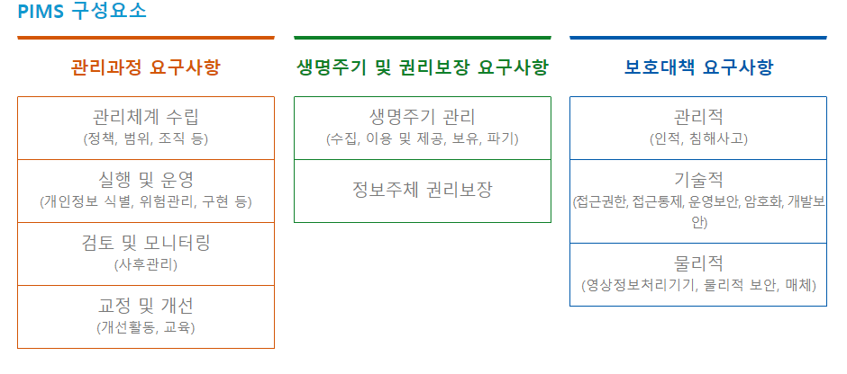
PIMS 인증심사 기준
총 86 개 항목
관리과정 (16)
생명주기및 권리보장 (20)
보호대책 요구사항(50)
기업자율제도 이지만 인증획득후 차후 개인정보관련 과징금시 경감혜택 있슴-100분의 50 까지 !

Slide 9
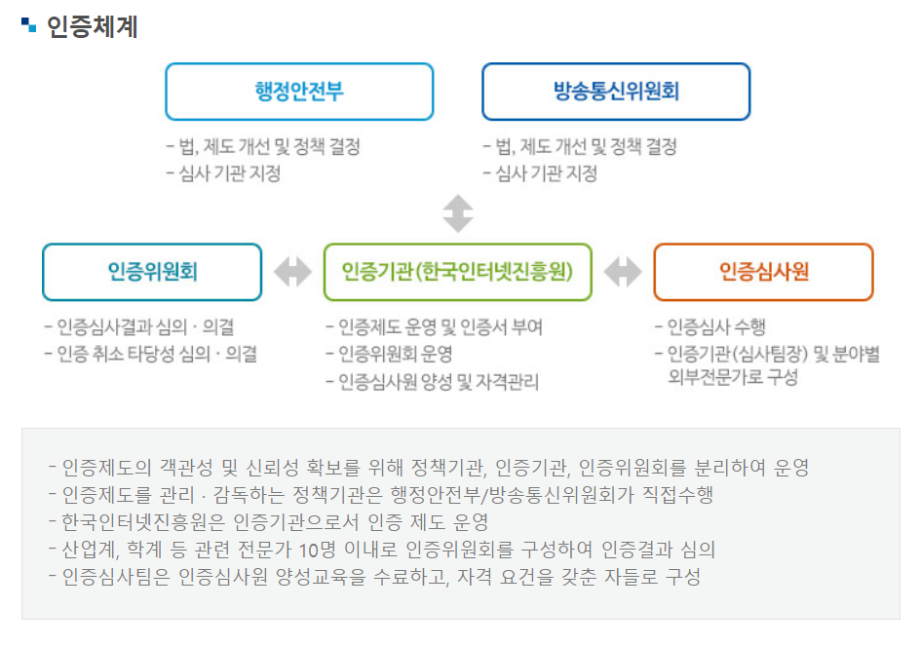

Slide 10
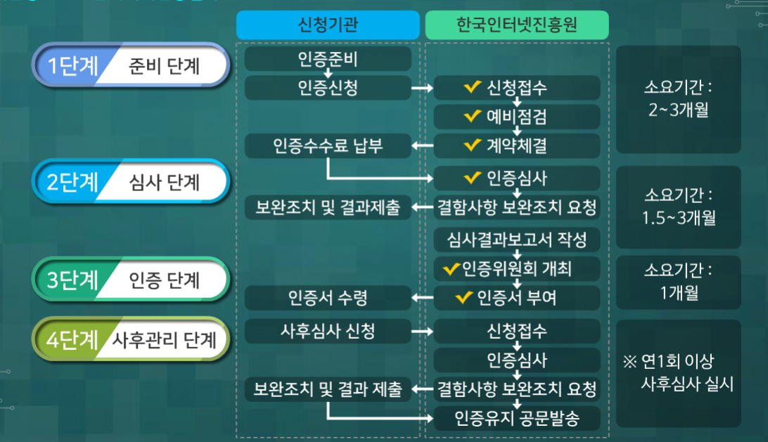
각각 인 증 절 차 를 한번 보자

Slide 11
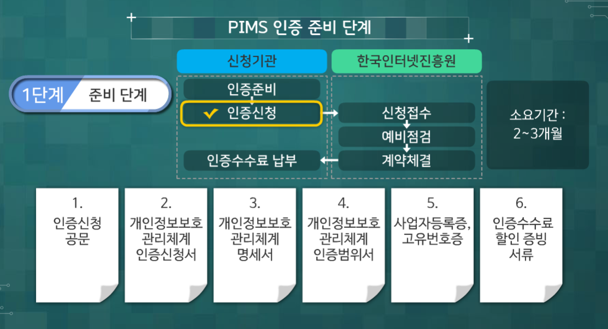
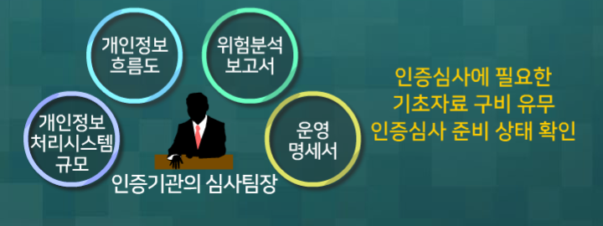
인증절차 1단계 - 준비단계
1. 준비 단계에서는 신청접수할 서류를 주목하자
2. 그후에 예비점검이 있는데 인증기관의 심사 팀장이 신청기관을 방문 하여 개인정보시스템규모,개인정보흐름도,위험분석보고서,운영명세서등 기초자료를 확인한다.

Slide 12
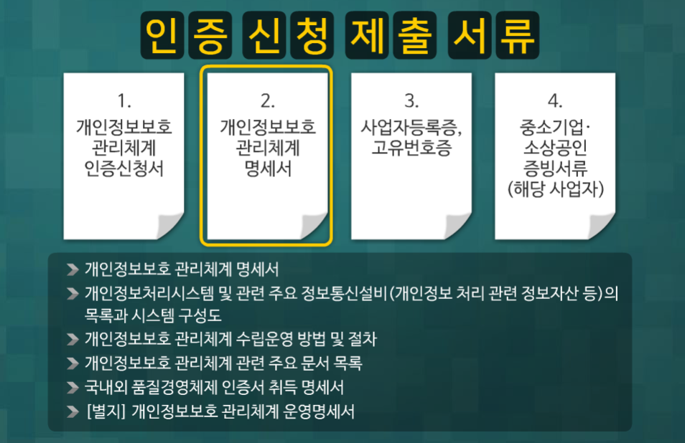
1-1 . 인증 신청 제출 서류 꼭 암기하자

Slide 13
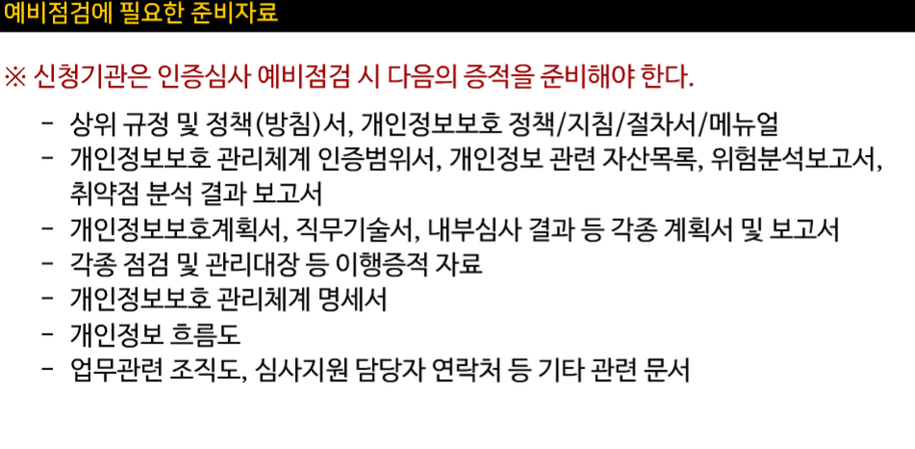
이때 예비점검에 필요한 구비자료 목록
이때 개인정보 흐름도는 반드시 신청접수 서류에 포함하지 않아도 된다 .!!!!
심사위원이 심사할당시 현장 방문시 에 제출해도 된다
♥ 유형1 소상 공인의 경우 흐름도 작성 제외 !!
★ PIMS 인증 신청당시 최소 2월 이상 PIMS 를 구축 운영한적이 있어야한다

Slide 14
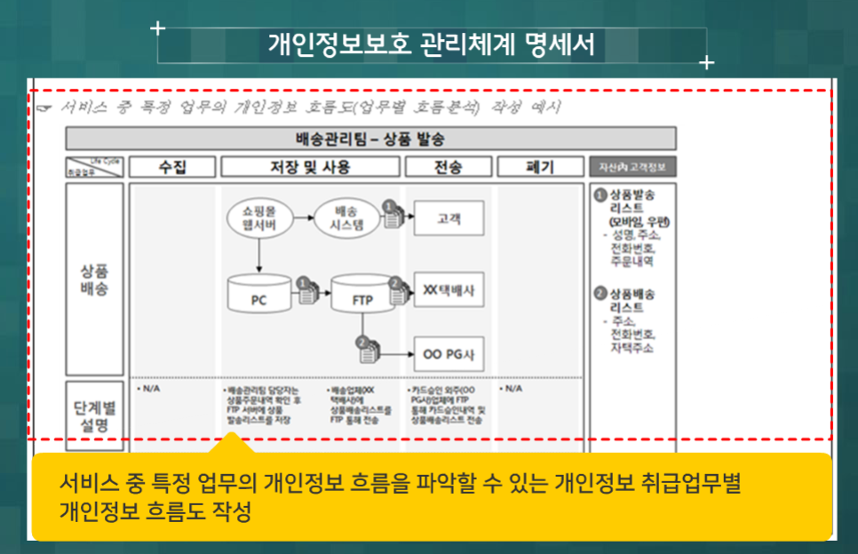
흐 름 도 예시

Slide 15
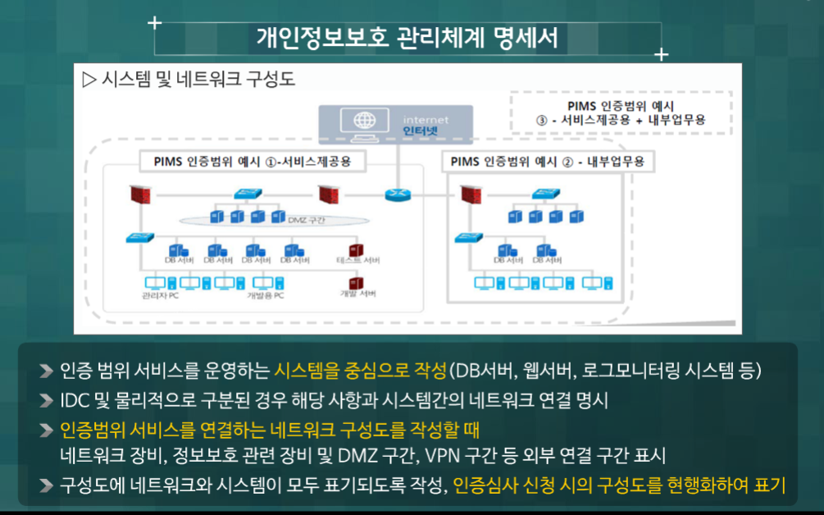
네트워크 구성도 예시

Slide 16
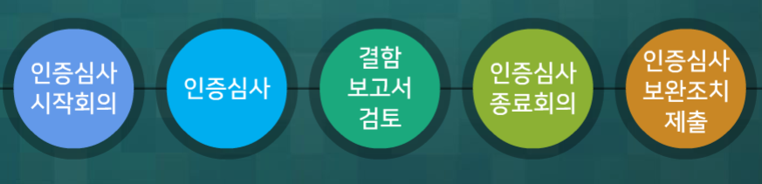
인증절차 2단계 심사 단계
심사단계에서는 다음의 5가지의 순서로 진행된다.

Slide 17
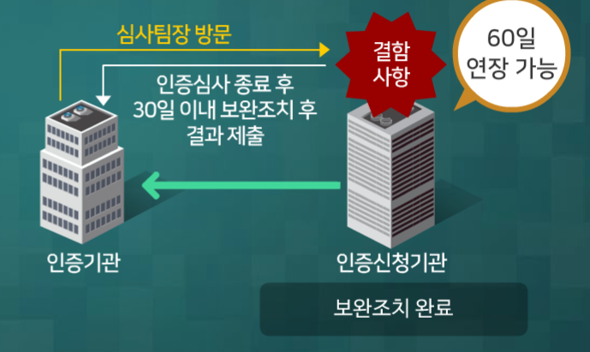
인증절차 2단계 심사 단계
심사결과 결함사항이 발견시
심사종료 30일 이내에 보완조치를 한후 결과를 제출하여야한다.
만약 30일이 어려우면 60일 연장이 가능하다. ( 기간연장 서식에 따라 작성 해야됨, 구두상으로 불가 )=총90일.
이때 심사팀장이 재방문하여 조치여부를 확인한다.

Slide 18
인증절차 3단계 심사 단계
2단계의 심사단계를 거치면
인증위원회 에 결과를 보고 하고 심의 의결 결과 보완조치 확인,인증적합여부를 판단후 인증서를 발급 하게 된다.
신청기관은 인증기간동안 개인정보보호 관리체계를 유지해야한다.

Slide 19
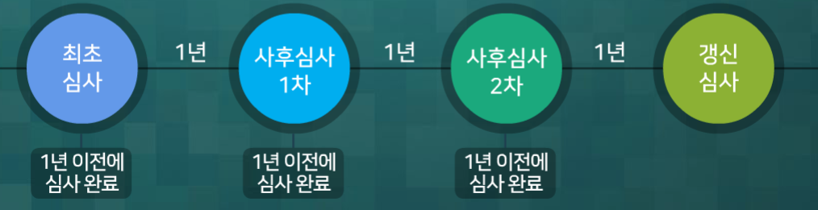
인증절차 4단계 사후관리 단계
유효기간은 3년이며 매심사를 받지않을 경우
인증 효력을 상실하게 된다.
◊인증 효력을 위해 매년 받아야 하는 것은 사후 심사 다
갱신심사 아님 !!X

Slide 20
PIMS 인증심사 대상
유형 | 관련근거
공공기관 | -[개인정보보호법]제2조6호에 따른 공공기관에 해당하는 개인정보처리자 -국회,법원,헌법재판소,중앙선거관리위원회 -중앙행정기관 및 그 소속기관 -지방자치단체,지방공사및 지방공단 -국가인권위원회,공공기관,각급학교
대기업/정보통신 서비스 제공자 | -[대.중소기업 상생협력 촉진에 관한 법률]제2조2호에따른 대기업에 해당하는 사업자 -[정보통신망 이용촉진및 정보보호 등에 관한 법률] 제2조3호에 따른 정보통신 제공자
중소기업 | -[중소기업법]제2조에따른 중소기업에 해당하는 사업자 1.다음각목의 요건을 모두 갖추고 영리를 목적으로 사업을 하는기업 -업종별로 매출액 또는 자산총액 등이 대통령령으로 정하는 기준에 맞을것 -지분소유나 출자관계등 소유와 경영의 실질적인 독립성이 대통령령으로 정하는 기준에 맞을것 2.[사회적기업 육성법]제2조1호에 따른 사회적기업 중에서 대통령령으로 정하는 사회적 기억 3.[협동조합 기본법]제2조1호에따른 협동조합중 대통령령으로 정하는 협동조합 4.[협동조합기본법]제2조2호에따른 협동조합연합회 중 대통령령으로 정하는 협동조합연합회
소상공인 | [소상공인 보호및 지원에 관한 법률]제2조1호및 2호에 따른 소상공인에 해당하는 사업자 및 그밖의 사업자 예시 -상시 근로자 수가 10명 미만일것 -광업,제조업,건설업,운수업=10명 미만 -그밖의 업종=5명 미만

Slide 21
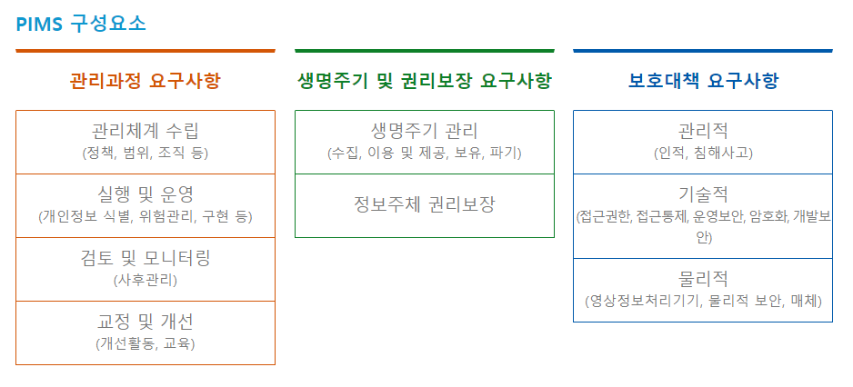
구성요소 다시 확인 ! 관리적,물리적,기술적 보호대책 !!! 필수 !!학습 하자 !!!
지금껏 PIMS 의 절차 및 구성요소 86개를 확인햇다.
다시 한번 보도록하자.
알고보면 보이고 모르고 보면 안보이기떄문에 다시 보고 또 보도록 하자
보호대책 요구사항 (관리적,기술적,물리적 ) 이부분은 무려 50개의 심사항목이 있다 . 86개중 50개면 상당수다… 그만큼 중요하다.
보안인이라면 꼭 알아야될 보호대책 다시 짚어보자.

Slide 22
관리적 보호조치 는 무엇인가 ?
1.교육및 훈련 – 최소 연 1회 이상 !
2.개인정보 취급자 관리-취급자 감독,보안서약서,퇴직자등 직무변경관리
3.위탁업무관리 및 침해사고관리-외부위탁계약,정부주체고지.위탁자관리감독
(위탁계약서에 반드시 포함할 사항이 아닌것은 ?
수탁자가 접근가능한 개인정보의 범위및 유형은 반드시 계약서에 포함하지 않아도 된다.)-시험문제 자주출제됨.
4.침해사고관리- 침해사고 대응절차및 체계구축, 침해사고 훈련개선,대응

Slide 23
물리적 보호조치 는 무엇인가 ?
1.물리적 보안 – 보호구역지정 및 관리,보호설비 설치, 출입 통제 등…
2. 영상 정보 처리기기 관리
3. 매체 관리- 저장매체파기,재사용시….-데이터 복구 안되도록…

Slide 24
기술적 보호조치 는 무엇인가 ?
♡ 개인정보 처리시스템과 관련 시스템의 계정과 권한은 필요한 사람에게 최소한으로 부여 되어야하며,권한부여 이력은 일정 기간 보관 - 개보3년,망5년
♡ 개인정보 처리시스템 접속기록은 법령에 따라 일정기간 이상 보관하여야 하며 , 권한 없는자의 접근시도, 권한의 오남용, 시스템 오류등을 적발하기 위하여 주기적으로 접속 기록을 검토 하여야함.
♡ 계정의 비밀번호를 안전하게 관리 하기 위한 기준을 마련하여 이행하여야 하며 , 필요한경우 개인정보 취급자의 단말을 망분리 해야함.

Slide 25
기술적 보호조치 는 무엇인가 ?
♥망법에서 망분리대상자는
– 개인정보 처리시스템으로 부터 다운로드할수 있는 권한을 보유한자
-개인정보처리시스템을 이용하는 개인정보 취급자의 권한을부여,변경할수 있는자
-개인정보 처리시스템에 저장된 개인정보를 삭제할수 있는자
♥개인정보 처리업무에 사용하는 단말과 시스템은 악성코드감염에 수행해야하며,시스템과 단말기 보호를 위해 필요한 보안 시스템을 구축하여 운영해야함.
♥개인정보 처리시스템과 관련 시스템을 개발하는 경우 개발 보안 요구사항정의,개발과,운영환경의분리,실데이터의 테스트 환경사용금지,외주개발시 용역업체관리등의 사항을 준수하여야함.

Slide 26
기술적 보호조치 는 무엇인가 ?
②. 원격접속관리 –VPN
-개인정보처리시스템을 외부에서 접속하여 사용하는 경우
전용선,vpn 등 사용하여 통제
-Vpn 사용시 추가 인증수단, 단말기 보안등을 고려
♥-개보법vpn = 안전한접속수단=암호화통신방법
-망법vpn=안전한 인증수단=otp,ip주소인증등
③.무선 네트워크 사용
- 내부용,외부용(guest용) 구분
- 비밀번호 설정 ssid 숨김 등으로 내부 메의 외부노출 최소화
-응용 프로그램 (- 계정관리처럼 권한제한및 관리 ,
멀티 로그인금지 , 세션종료시간 설정등의 보안 대책 마련 )
- 데이터 베이스 관리
- 개인정보 망분리
1. 접근통제
-문서로공식화 ,- 인사이동에 따른 권한변경보관-개보법3년,망법 5년 -비밀번호관리 , -접속기록,-전자적기록, 수기문서 X
-철처한 네트워크 관리 – 물리적,논리적 분리
①.분리운영
- 외부접근가능한서버 =DMZ망
- DB서버들은 내부망
- 내부망도 DB서는 가급적 별도의 네트워크로구분
- 개발,테스트 서버등 별도 분리
- 내부망은 가급적 사설 ip 사용

Slide 27
기술적 보호조치 는 무엇인가 ?
2. 운영보안
-악성코드통제
-취약점 점검
-표시제한,마스킹, -비식별
-보안시스템운영
-노트북,모바일기기 접근관리
-기타 운영보안-백업,복구

Slide 28
기술적 보호조치 는 무엇인가 ?
3. 암호화 및 개발보안등
-암호정책 수립및 이행.
-알고리즘 – ① 일방향암호화 –sha256 이상의 안전성 가진 방법 추천
(비밀번호 !! 무조건 일방향 !!!) sha 중에서도 80 비트 는 전혀 권장사항 아님!!! 유효기간도 만료됨 !! 128 비트 이상 사용 할것 !!
- ② 양방향암호화-aes128 알고리즘 등 권고
-암호키 = 안전한곳 보관
-개인정보 개발,유지보수

Slide 29
다음은 각 심사항목 세부사항 점검표이다.
PIMS 심사항목 총 86개 이다
관리과정 16개
생명주기 및 권리보장 20개
개인정보 보호대책 50 개
이것만 기억하자.
다음장은 관련 업무를 하지않는 이상 지나치게 불필요한 내용입니다.
여기서 종료 하셔도 됩니다. ^^

Slide 30
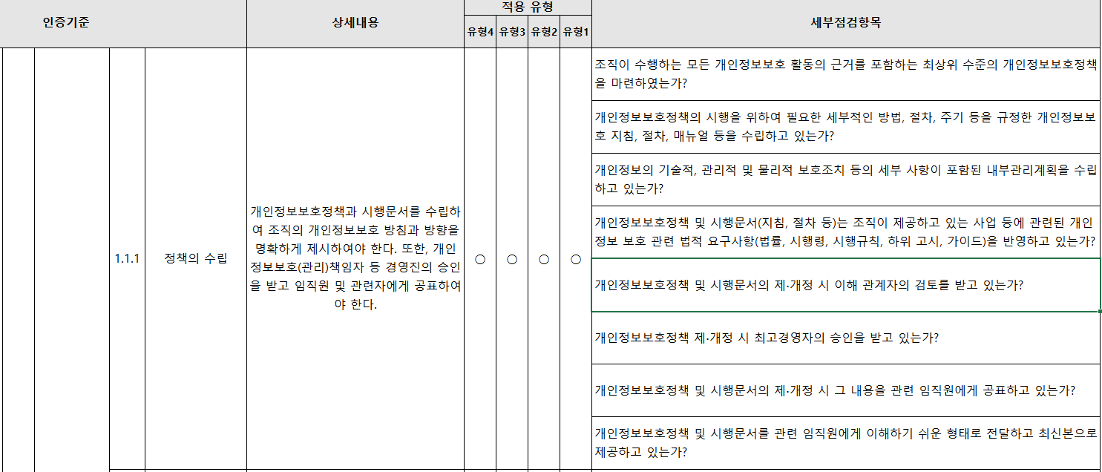
개인 정보 관리 과정 -16개 세부 항목

Slide 31
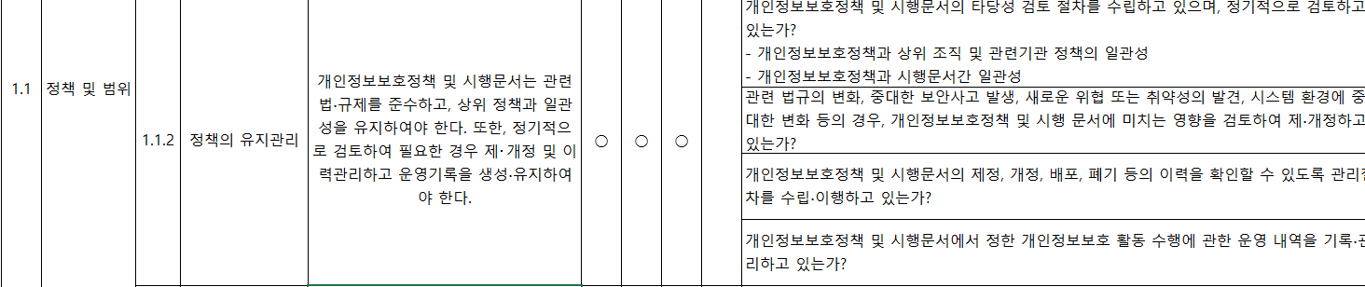
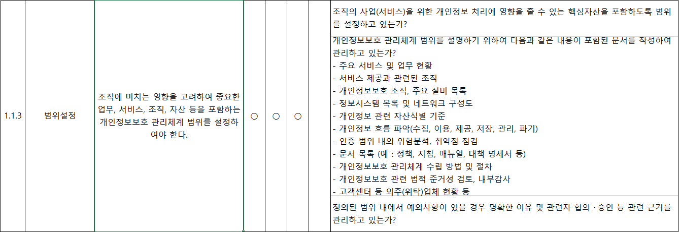

Slide 32
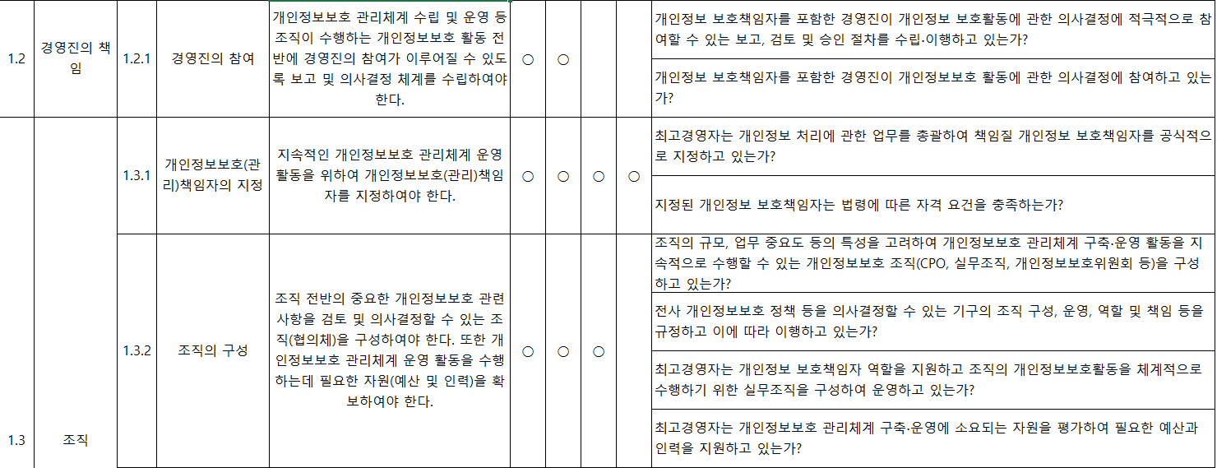

Slide 33
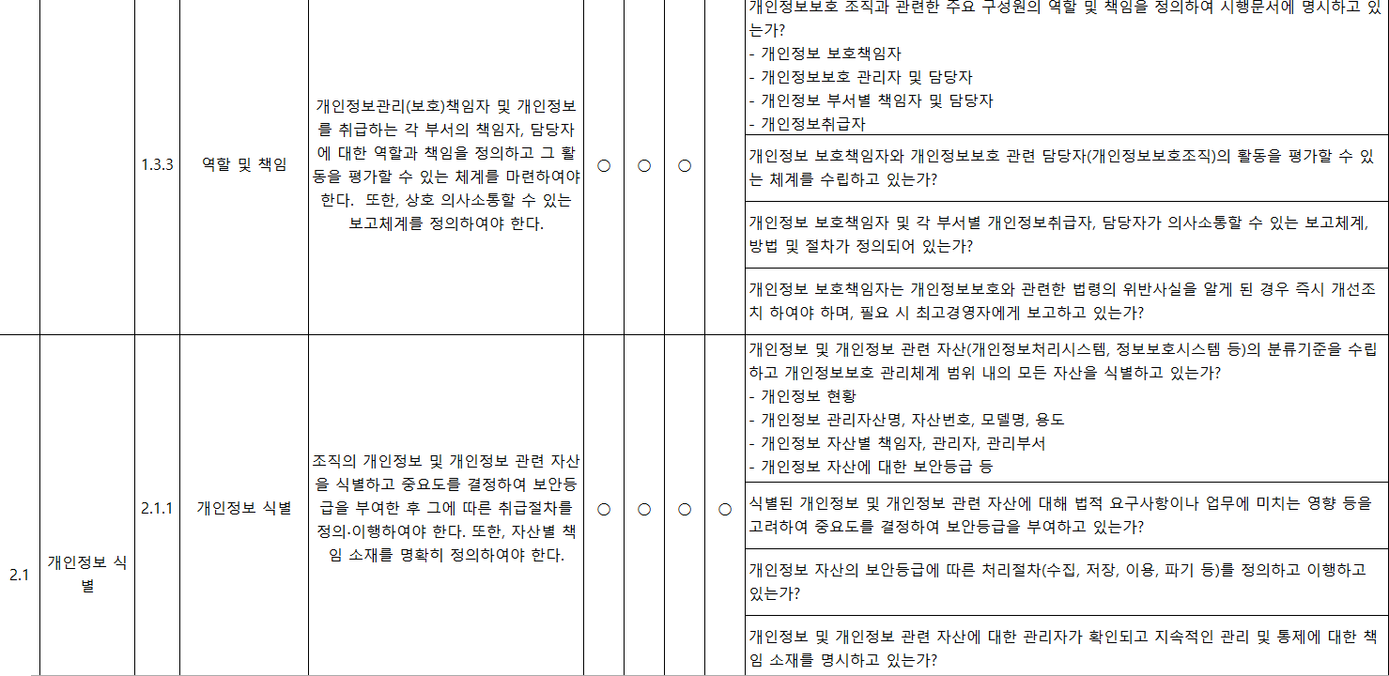

Slide 34
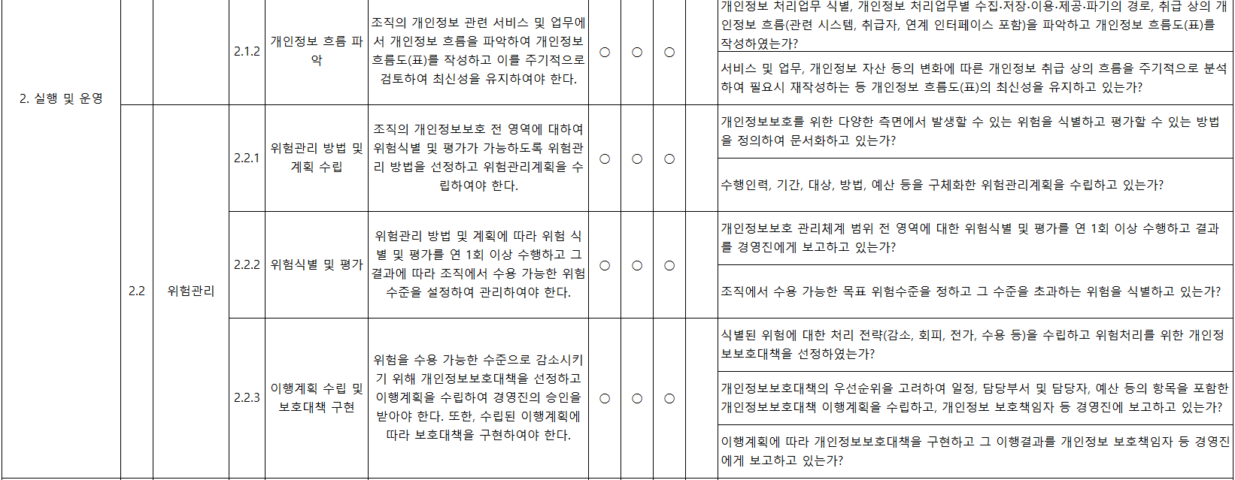

Slide 35
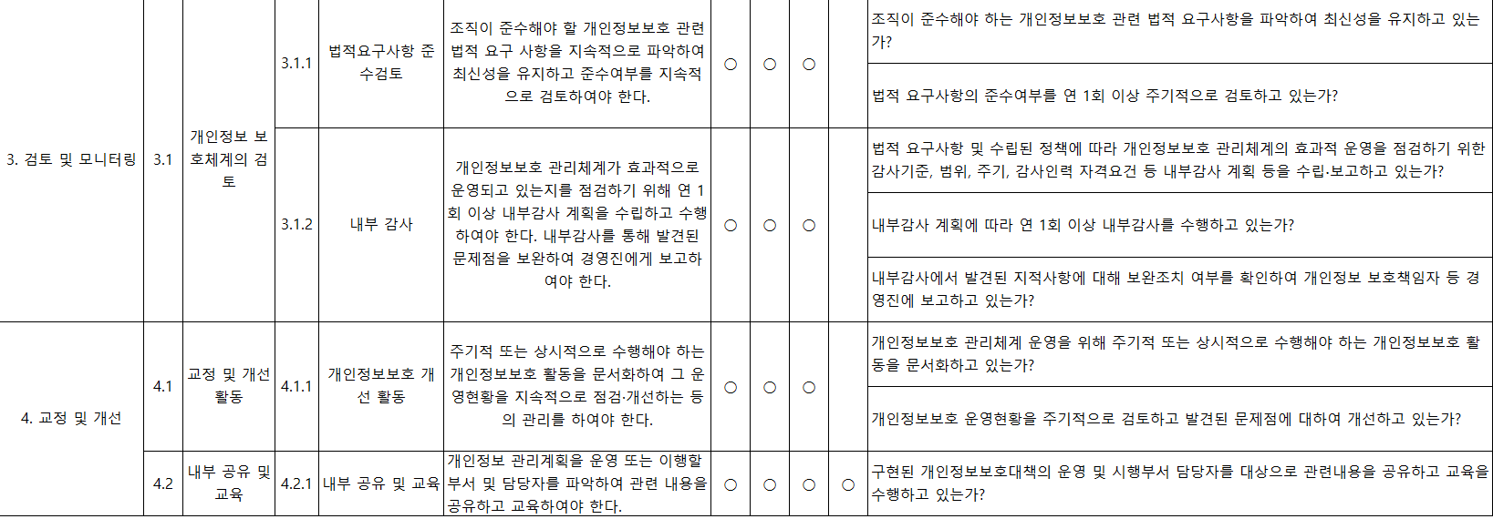

Slide 36
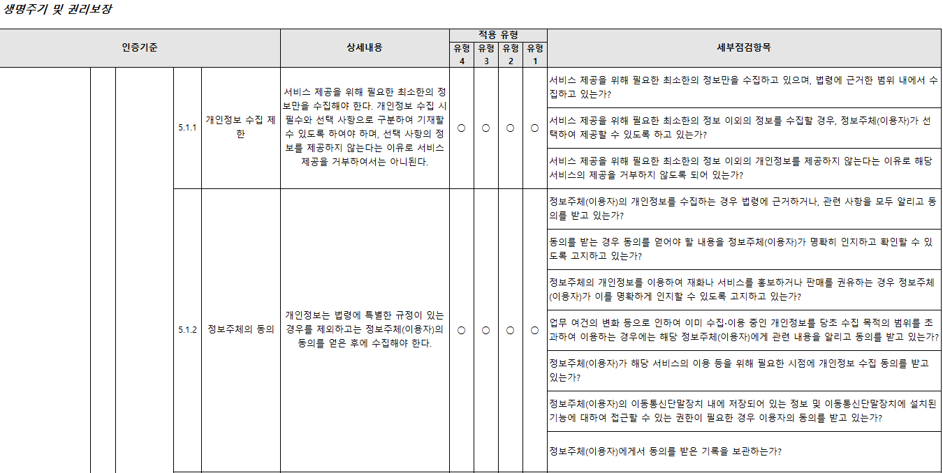
생명주기및 권리보장-20개 세부 항목

Slide 37
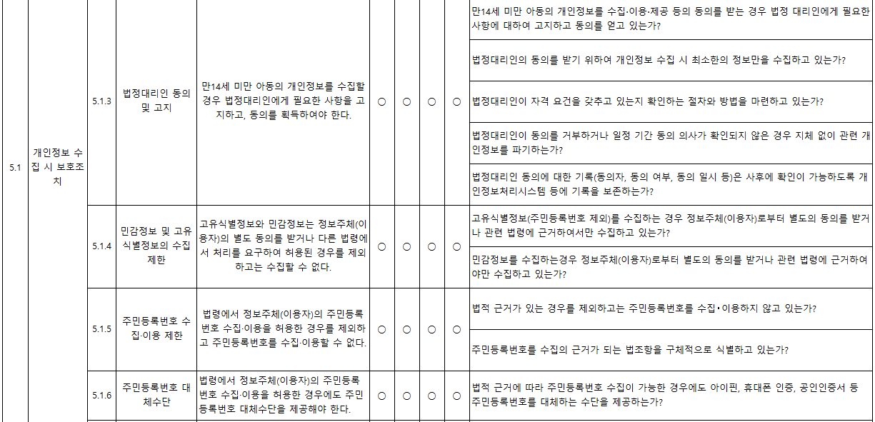

Slide 38
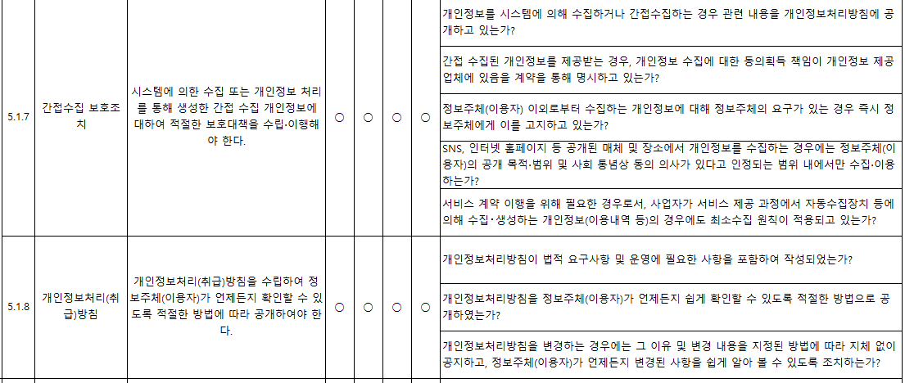

Slide 39
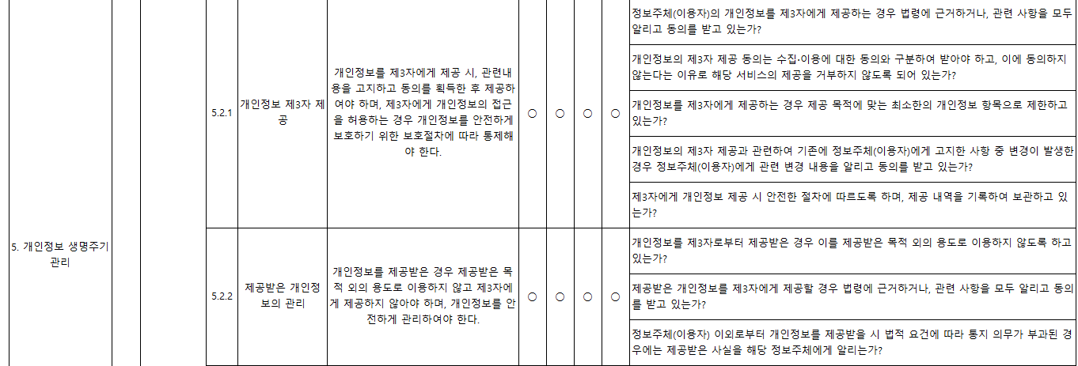

Slide 40
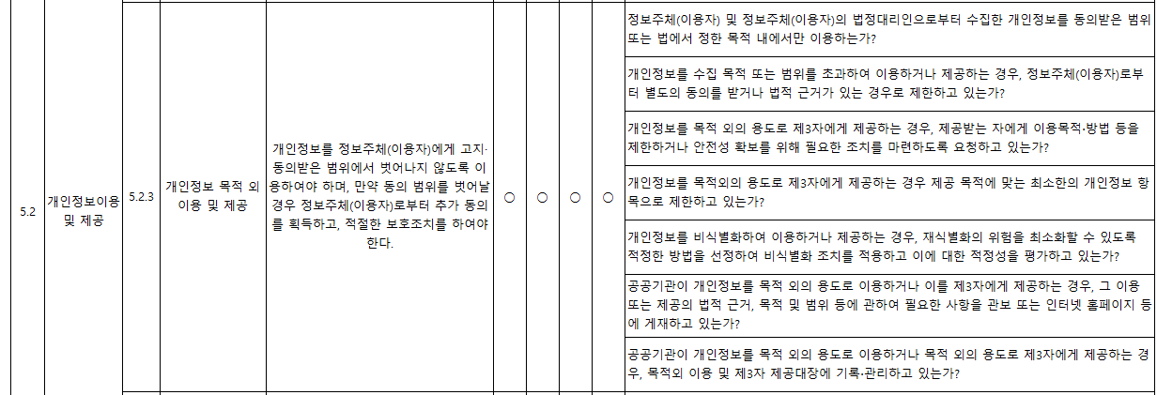

Slide 41
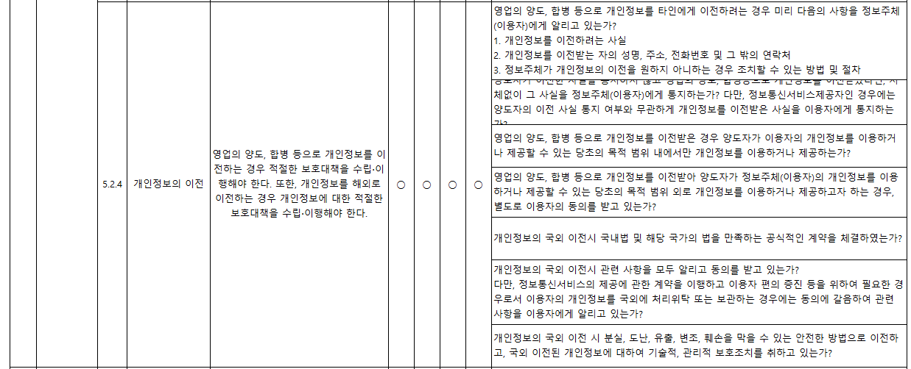

Slide 42
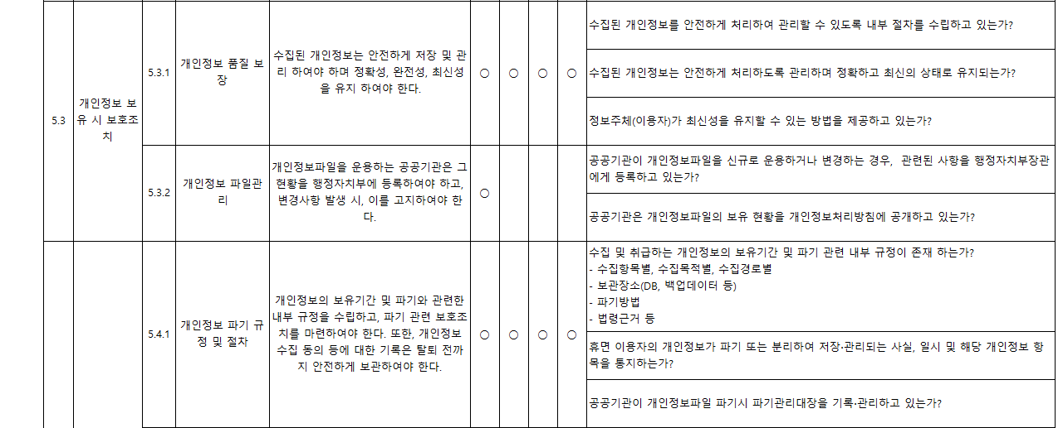

Slide 43
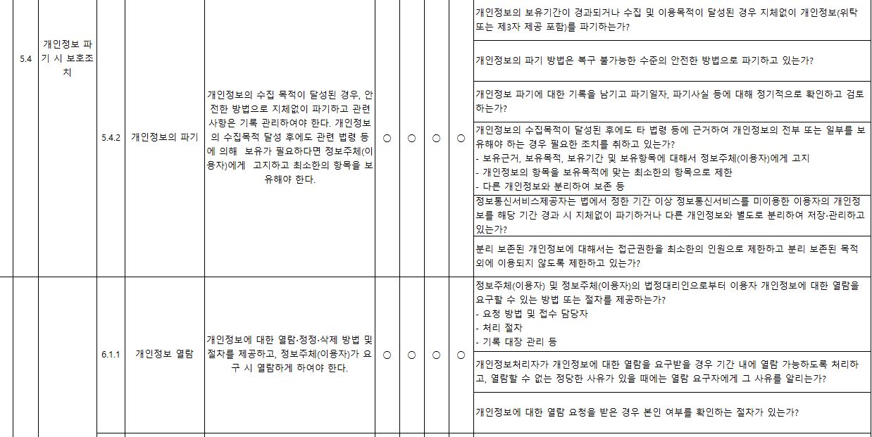

Slide 44
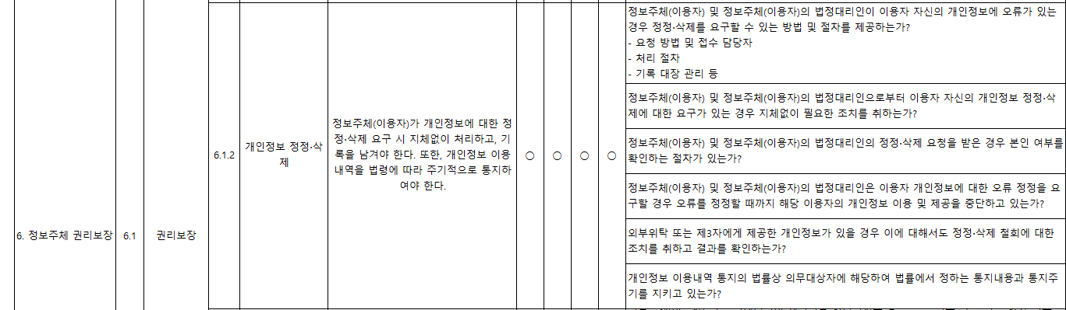

Slide 45
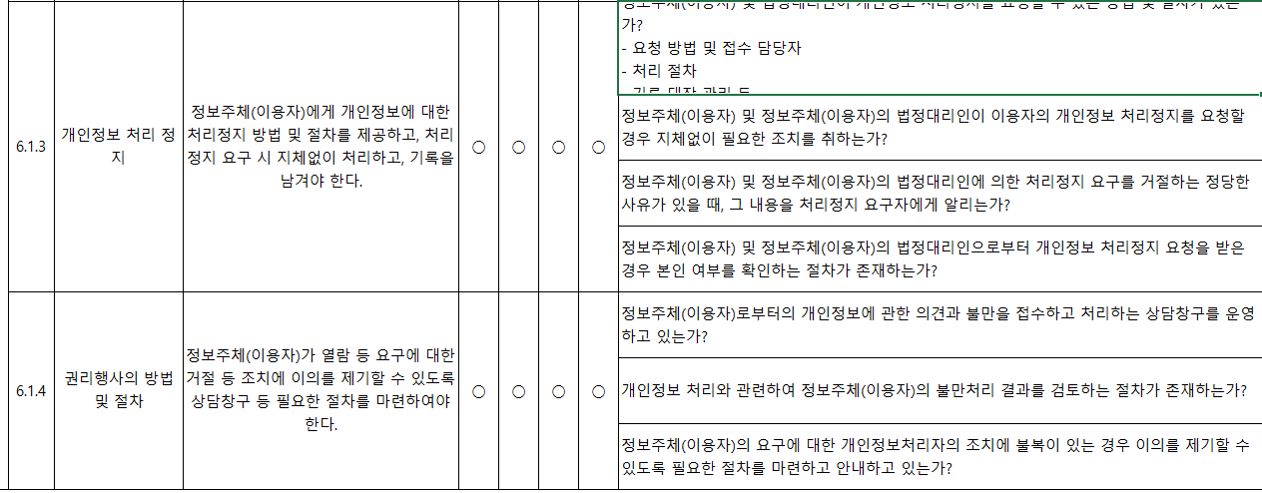

Slide 46
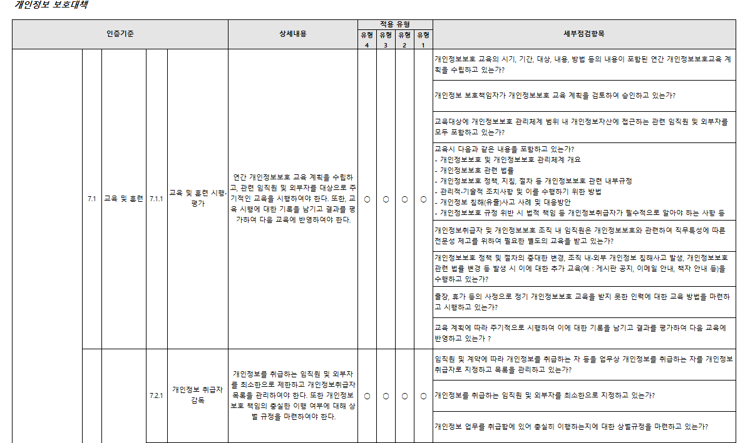
개인정보보호조치-50개 세부항목

Slide 47
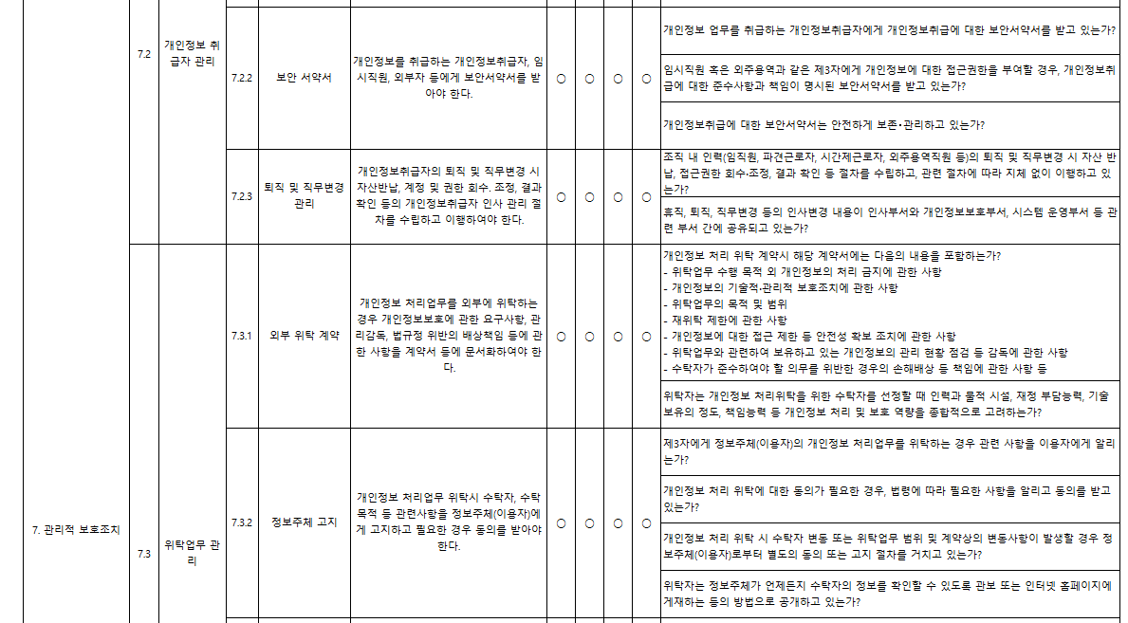

Slide 48
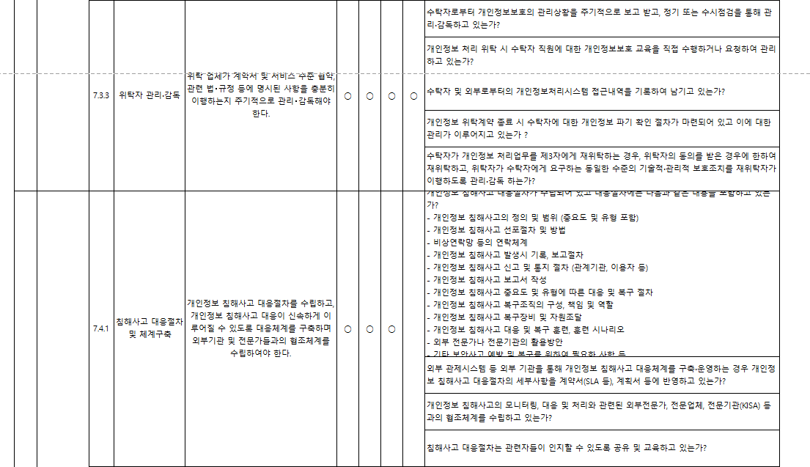

Slide 49
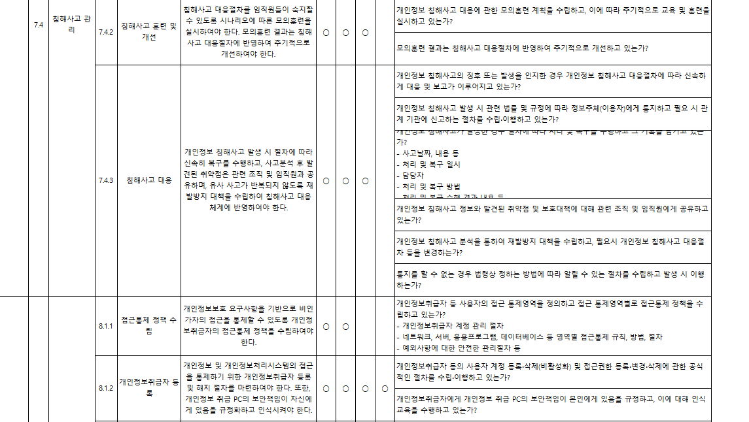

Slide 50
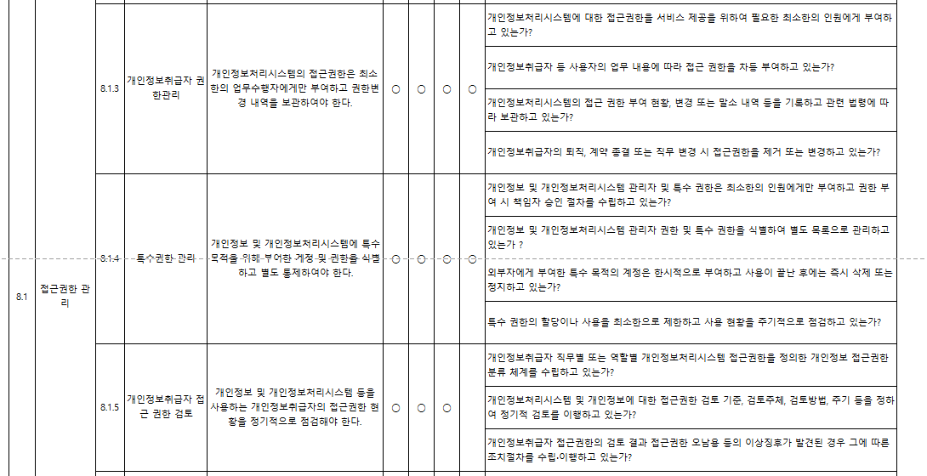

Slide 51
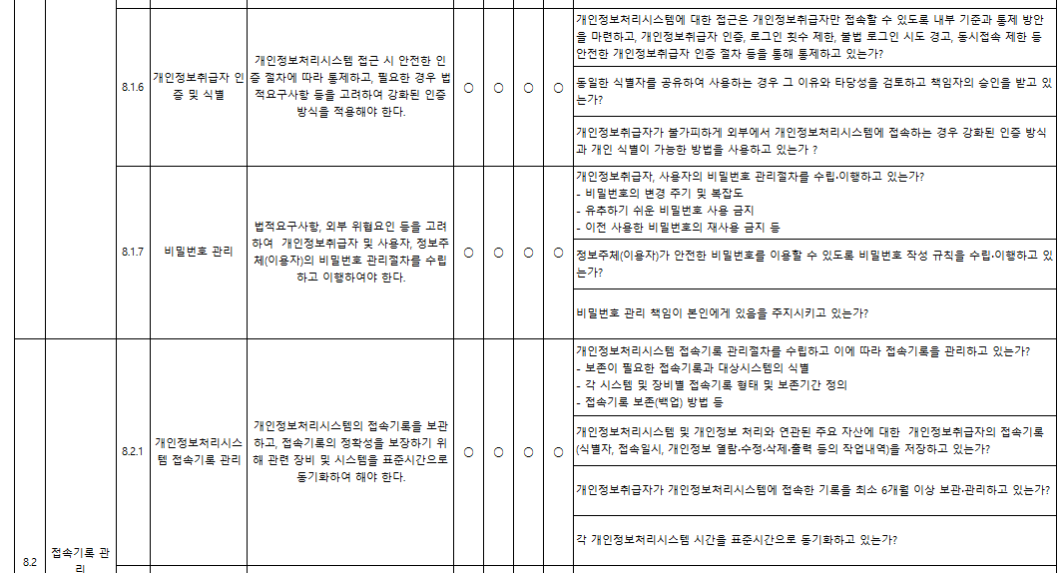

Slide 52
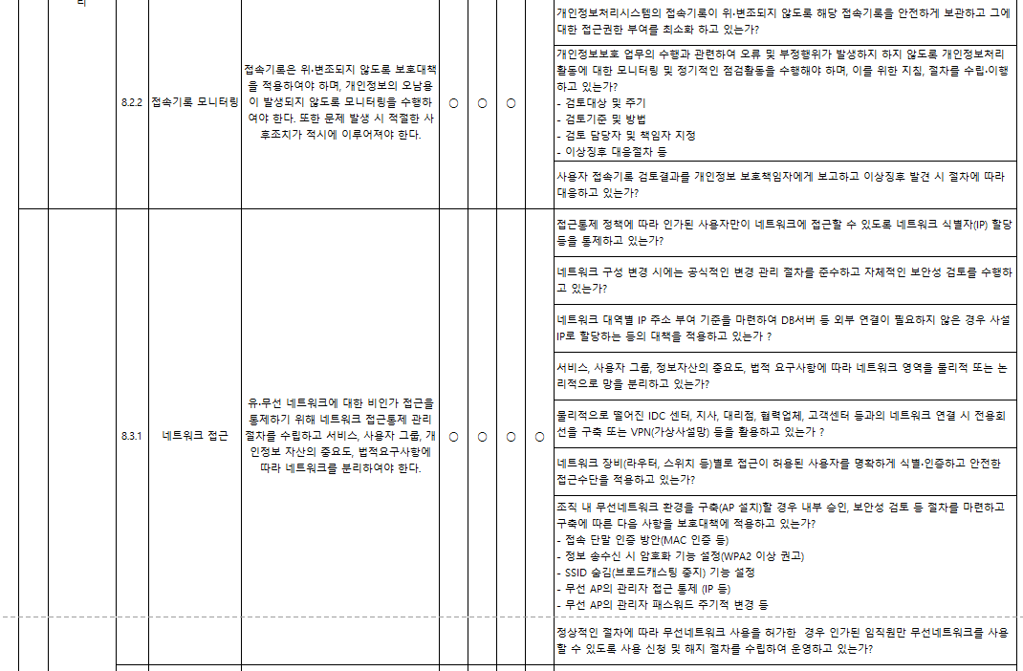

Slide 53
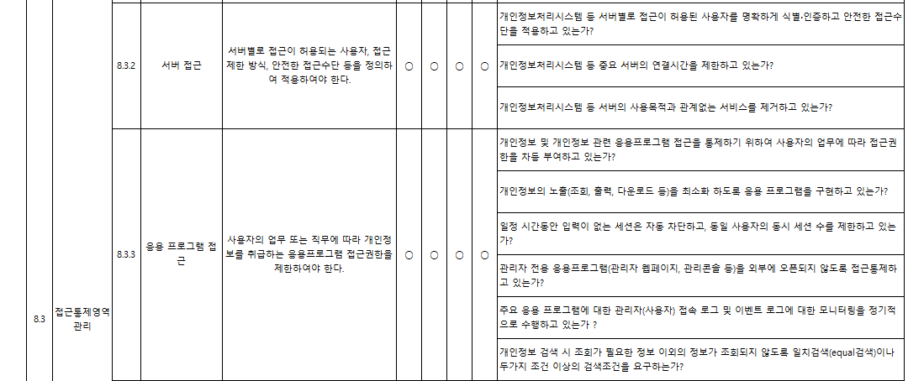

Slide 54
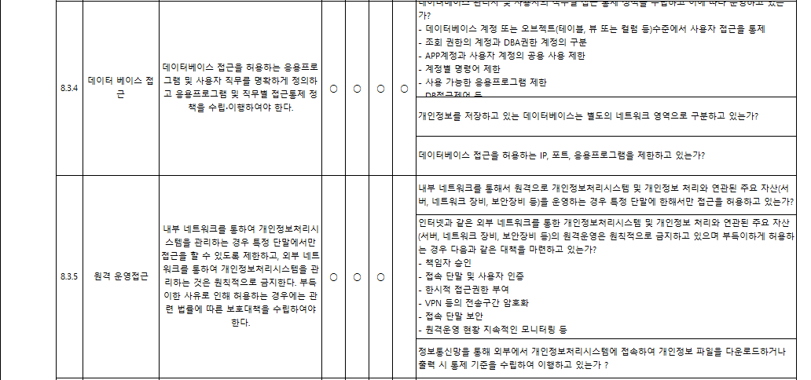

Slide 55
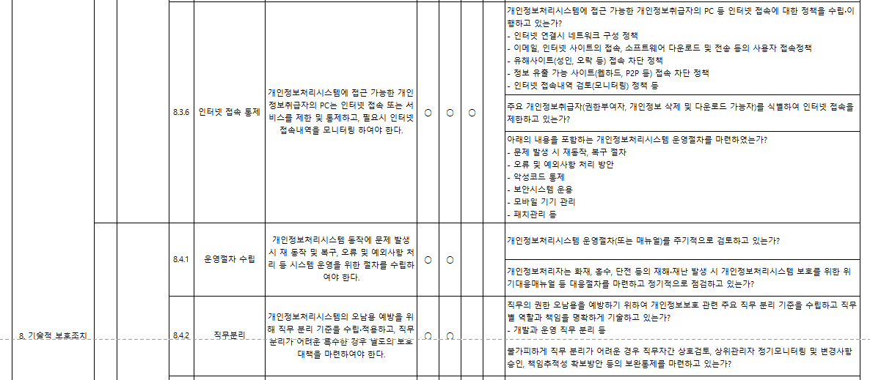

Slide 56
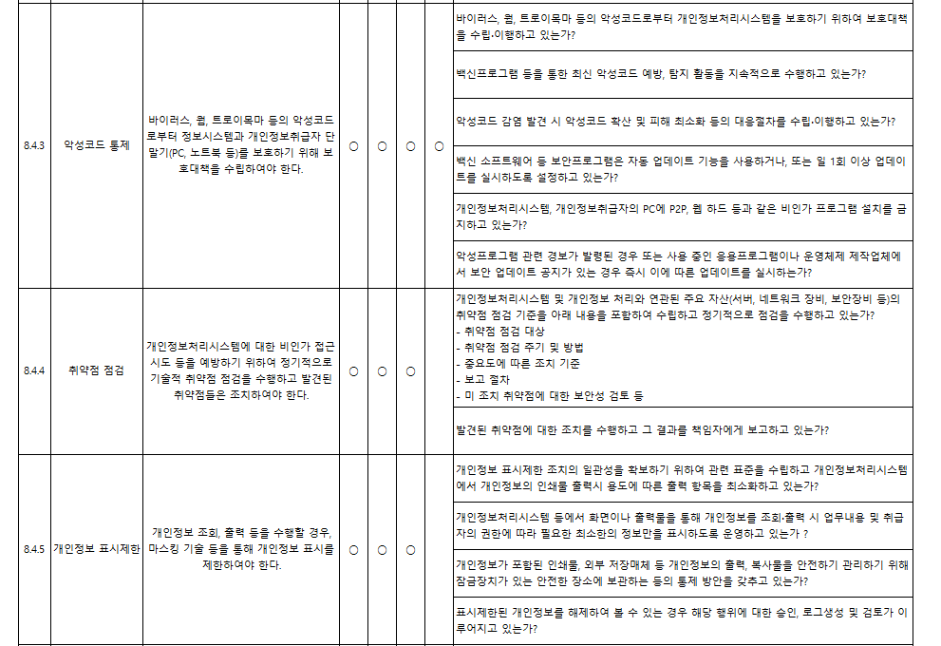

Slide 57
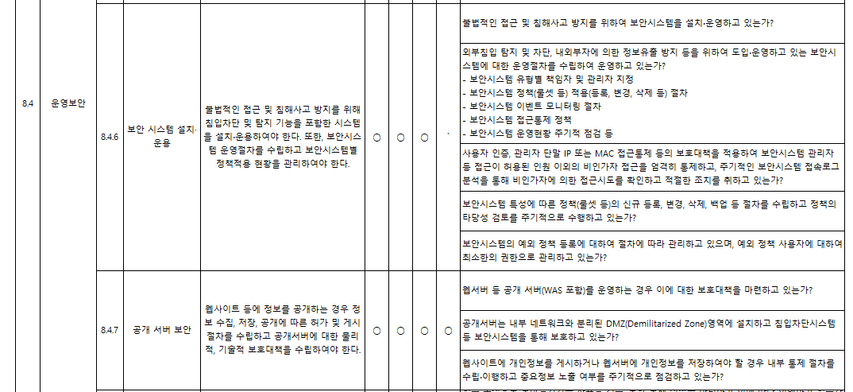

Slide 58
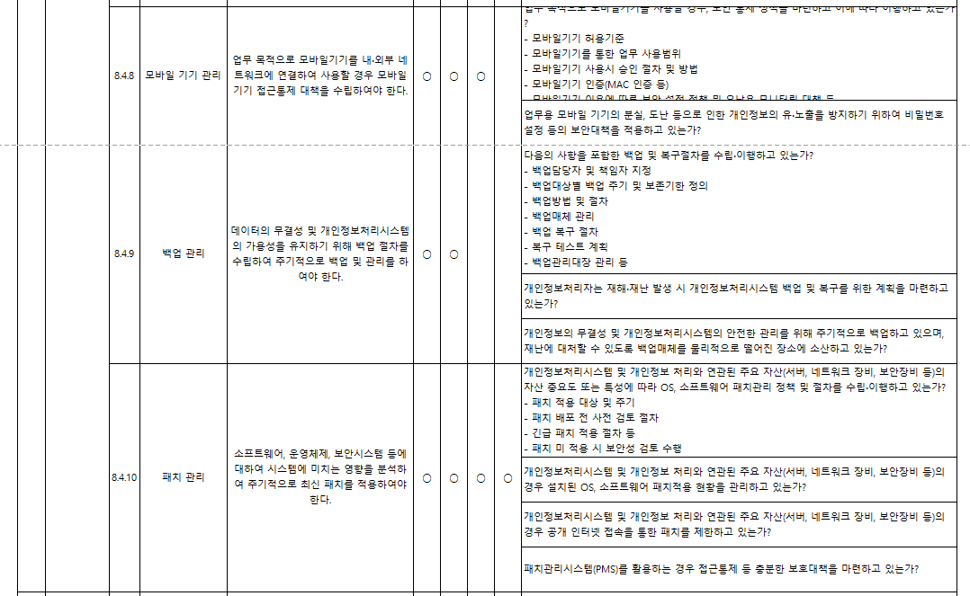

Slide 59
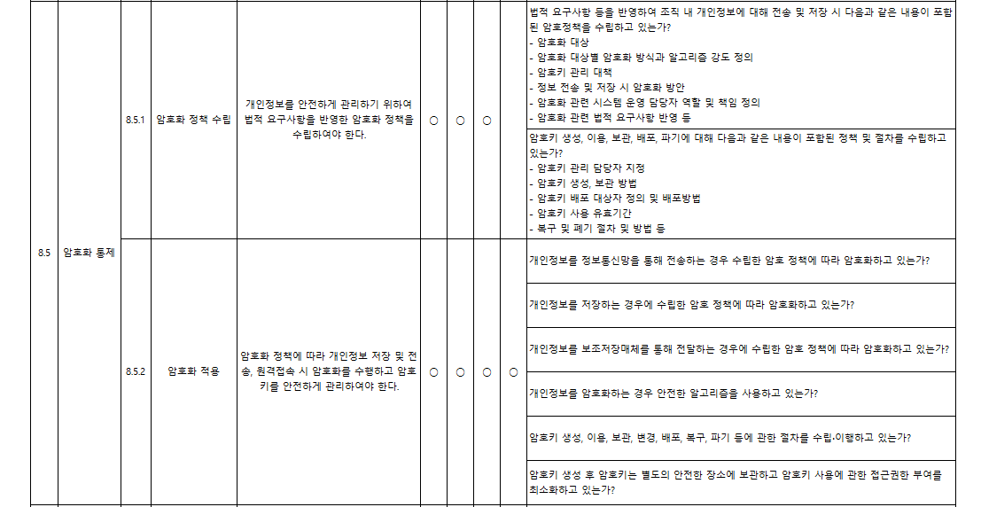

Slide 60
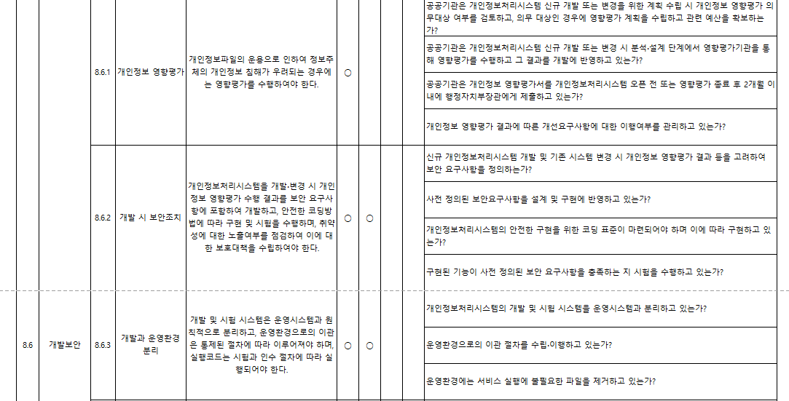

Slide 61
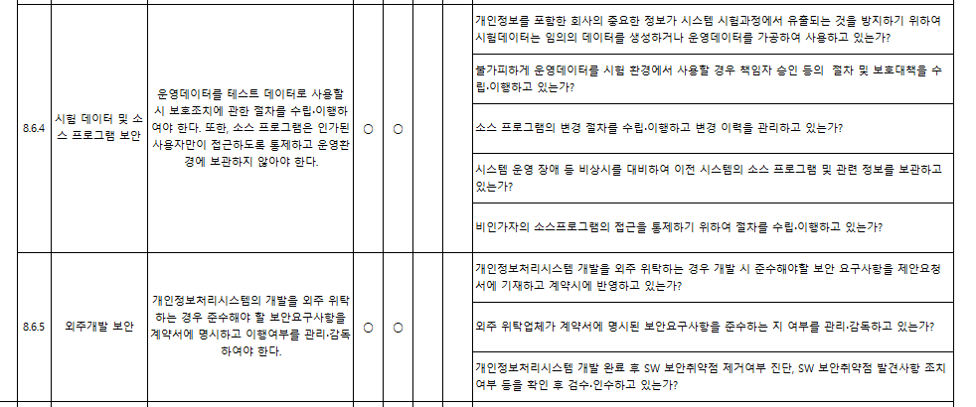

Slide 62
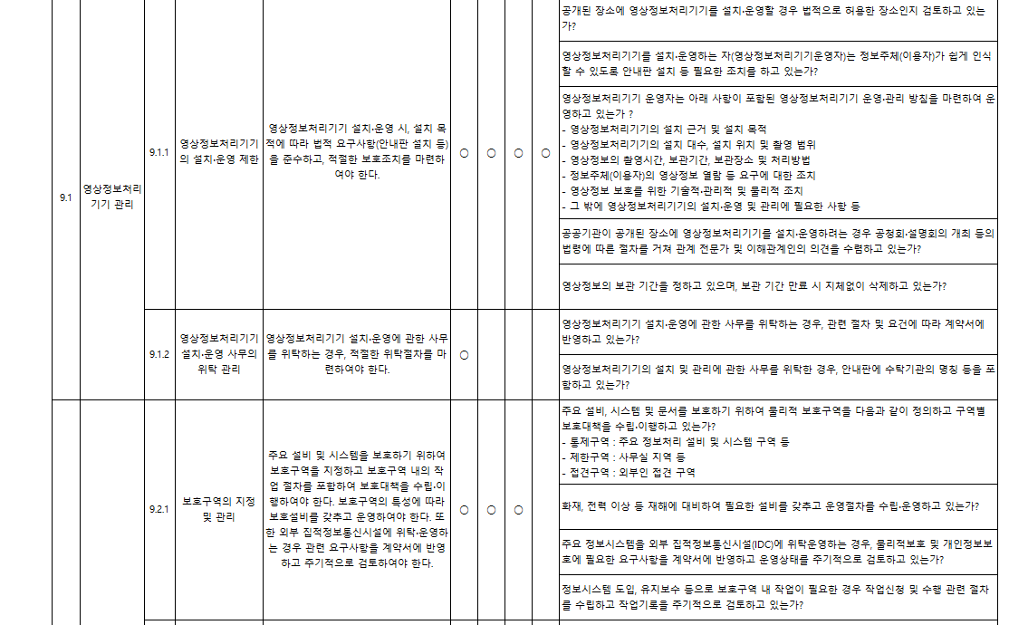

Slide 63
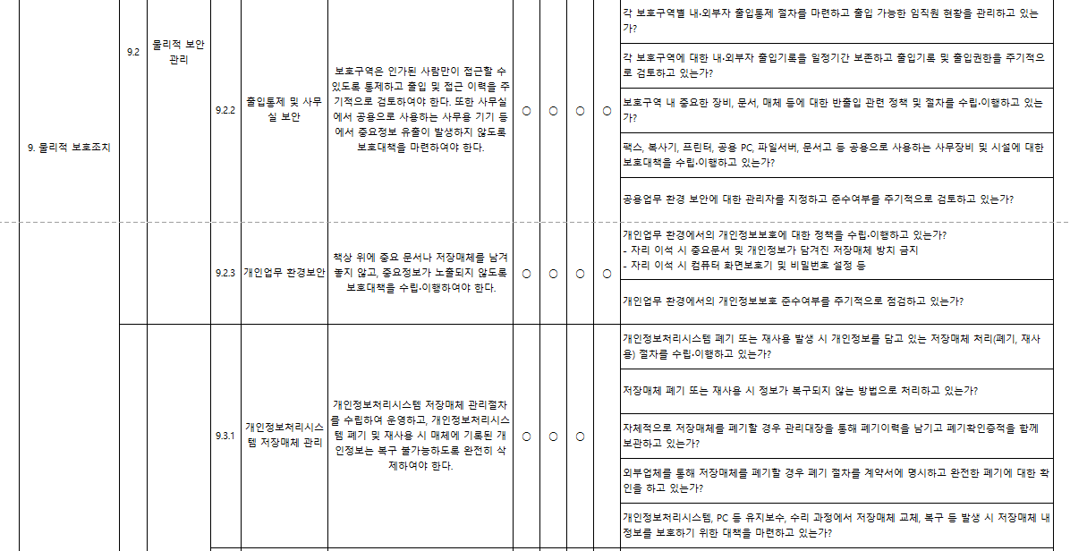

Slide 64
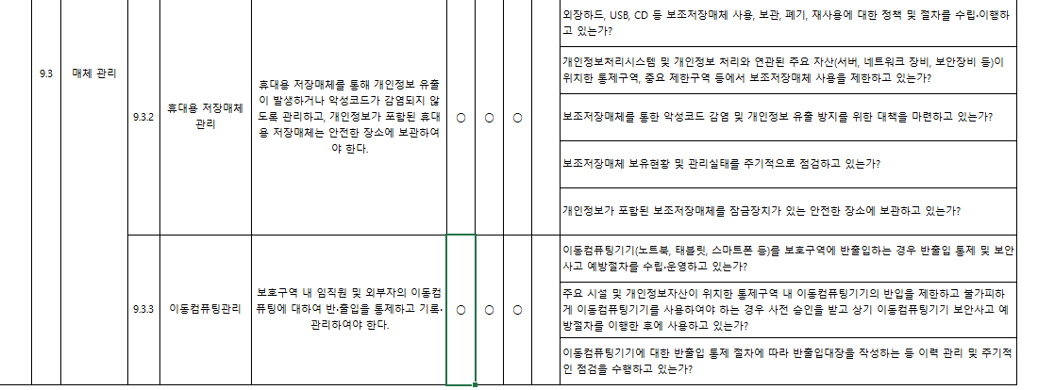

Slide 65
많이 부족한 자료 이지만, 나름대로 열심히 공부 하였고, 지금 이시간에도 열심히 공부할 누군가와 공유 하고 싶어 작성 하게 되었습니다.
감사합니다 ^^
무료, 공개 스터디 카페 입니다.
배포 자유!! 하지만 수정은 금지 합니다. !! (힘들게 제작한 제작자 입니다)
비영리 목적으로 순수 하게 학습이 목표 입니다.
순수한 학습 목적 이기에 검색 엔진에서 검색이 되던 안되던, 신경 쓰고 있지 않습니다.
그렇기 때문에, 학습 하며 작성한 자료를 이미지 그대로 첨부 하였습니다.
순수한 학습 목적 이기에 검색 엔진에서 검색이 되던 안되던, 신경 쓰고 있지 않습니다.
잘못된 부분이나, 수정될 부분이 있으면 피드백 주시는되로 즉시 수정 하도록 노력하겠습니다.
KISA, google, Naver 사의 위키피디아,이미지 를 사용 하였습니다. 문제시, 즉시 삭제 하도록 하겠습니다.

